Slide 1
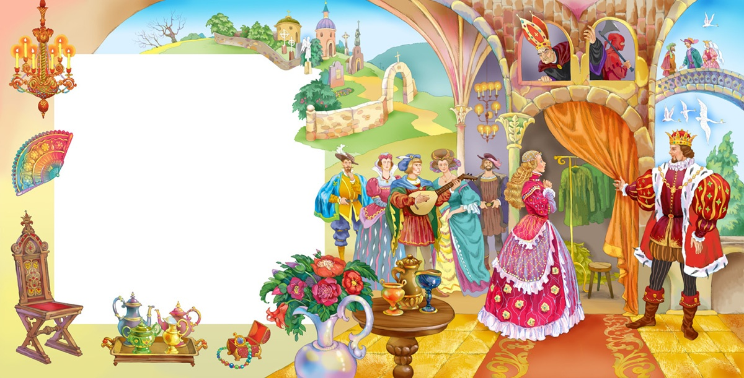






Slide 2





В гостях у сказки
Х.К. АНДЕРСЕН
1
2
3
4
5
6
А. ЛИНДГРЕН
1
2
3
4
5
6
Ш. ПЕРРО
1
2
3
4
5
6
ДЖ. РОДАРИ
1
2
3
4
5
6

Slide 3

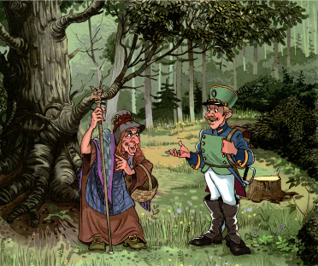
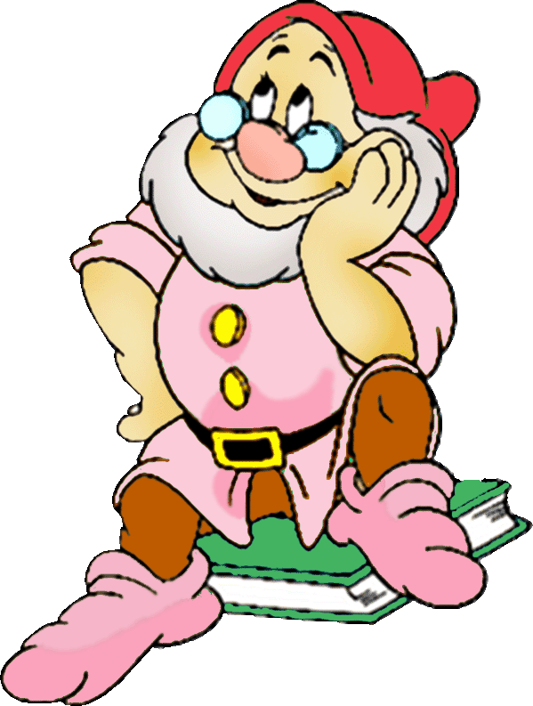

Сказки Х.К.Андерсена
Какую из этих сказок написал
Х. К. Андерсен?
1
«ЗОЛУШКА»
«ОГНИВО»
«ЧИПОЛЛИНО»

Slide 4
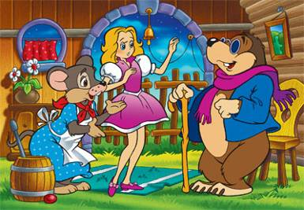
Сказки Х.К.Андерсена
За кого полевая мышь хотела отдать замуж Дюймовочку?
2
ЗА БОБРА
ЗА ЕНОТА
ЗА КРОТА

Slide 5
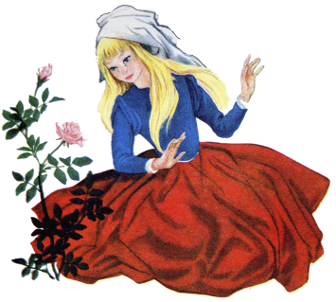

Сказки Х.К.Андерсена
Какие цветы помогли Герде вспомнить Кая?
3
ГВОЗДИКИ
РОЗЫ
ПИОНЫ

Slide 6
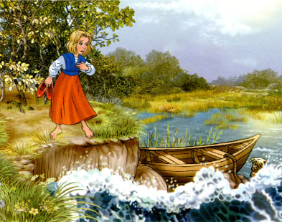
Сказки Х.К.Андерсена
Что отдала Герда речке, чтобы спасти Кая?
4
БАШМАЧКИ
БАНТИК
КОЛЕЧКО

Slide 7

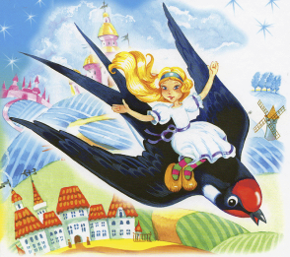
Сказки Х.К.Андерсена
Какая птица отнесла Дюймовочку
в тёплые края?
5
ЛАСТОЧКА
ЛЕБЕДЬ
ЖАВОРОНОК

Slide 8
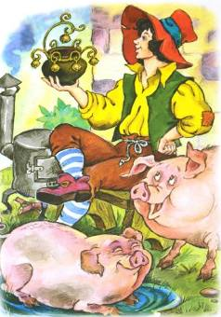
Сказки Х.К.Андерсена
Какой чудесный предмет вызванивал песенку: «Ах, мой милый Августин…»
6
ГОРШОЧЕК
ТРЕЩОТКА
ФЛЕЙТА

Slide 9
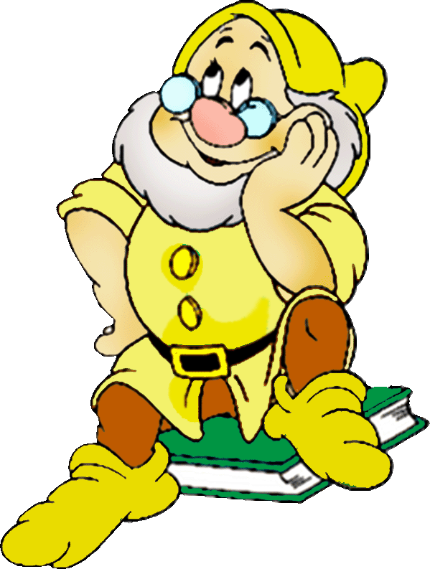

Сказки А. Линдгрен
Какая из этих сказок принадлежит
перу А. Линдгрен?
1
«РАСМУС-БРОДЯГА»
«МАЛЕНЬКИЙ МУК»
«ДИКИЕ ЛЕБЕДИ»

Slide 10
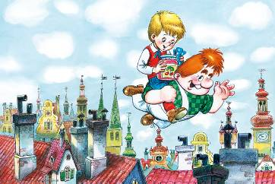
Сказки А. Линдгрен
В какой стране живёт Карлсон?
2
В АНГЛИИ
В ДАНИИ
В ШВЕЦИИ

Slide 11
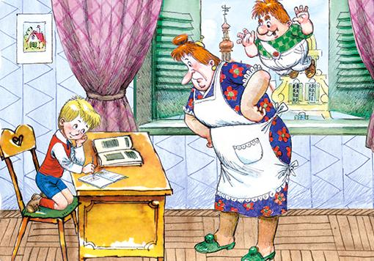
Сказки А. Линдгрен
Как звали «домомучительницу» Малыша?
3
ДОНЬЯ РОЗА
ФРЕКЕН БОК
СИНЬОРА МАРТА

Slide 12


Сказки А. Линдгрен
Какой подарок больше всего хотел получить Малыш на день рождения?
4
ФОТОАППАРАТ
МАШИНКУ
СОБАКУ

Slide 13

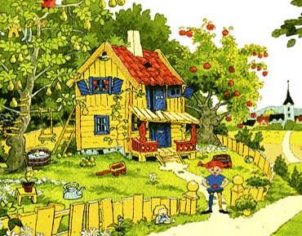
Сказки А. Линдгрен
Как называлась вилла, на которой поселилась Пеппи Длинныйчулок?
5
«ПЕТУШОК»
«КУРИЦА»
«ЦЫПЛЁНОК»

Slide 14
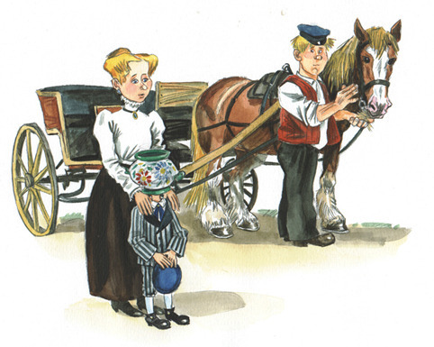
Сказки А. Линдгрен
В какой посуде застряла голова Эмиля из Лённеберги?
6
В ГОРШКЕ
В СУПНИЦЕ
В КУВШИНЕ

Slide 15
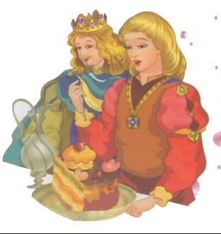
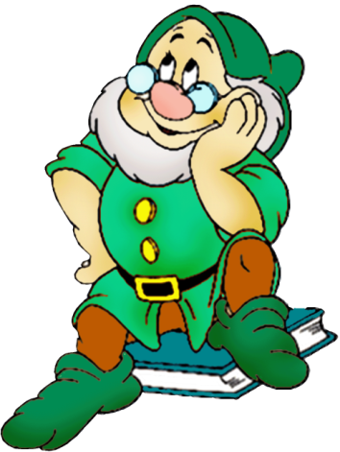
Сказки Ш. Перро
Что уронила в пирог принцесса в сказке «Ослиная шкура»?
1
МОНЕТКУ
КОЛЕЧКО
ПУГОВИЦУ

Slide 16
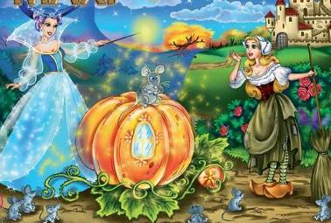
Сказки Ш. Перро
Во что превратилась карета Золушки
в двенадцать часов?
2
В ТЫКВУ
В ДЫНЮ
В АРБУЗ

Slide 17
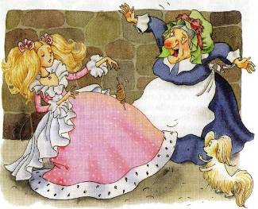
Сказки Ш. Перро
Чем принцесса уколола палец в сказке «Спящая красавица»?
3
БУЛАВКОЙ
ИГОЛКОЙ
ВЕРЕТЕНОМ

Slide 18
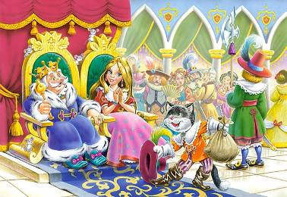
Сказки Ш. Перро
Какие подарки от маркиза Карабаса носил королю Кот в сапогах?
4
КУРОПАТОК
И КРОЛИКОВ
ГОРНОСТАЕВ
И ПЕСЦОВ
ЗАЙЦЕВ И ЛИСИЦ

Slide 19
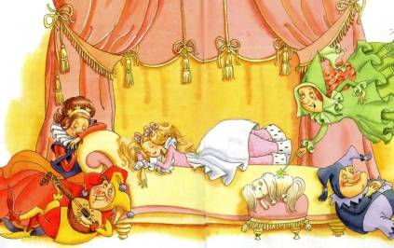
Сказки Ш. Перро
Сколько лет спала принцесса
в сказке «Спящая красавица»?
5
300 ЛЕТ
100 ЛЕТ
500 ЛЕТ

Slide 20
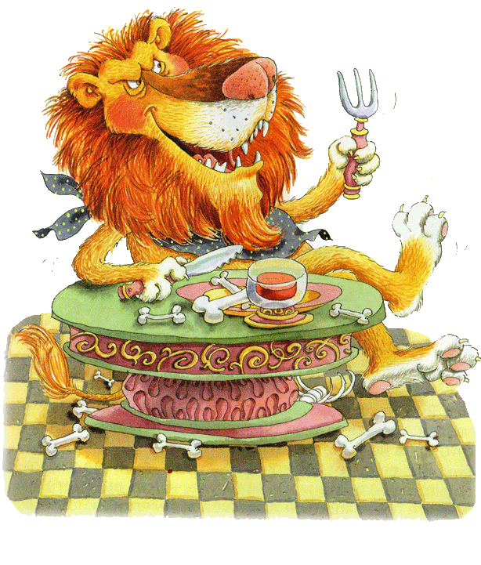
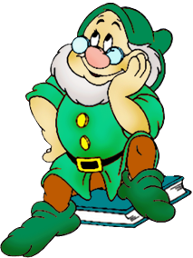
Сказки Ш. Перро
В кого превращался Людоед
в сказке «Кот в сапогах»?
6
В ВОЛКА
В ТИГРА
В ЛЬВА

Slide 21
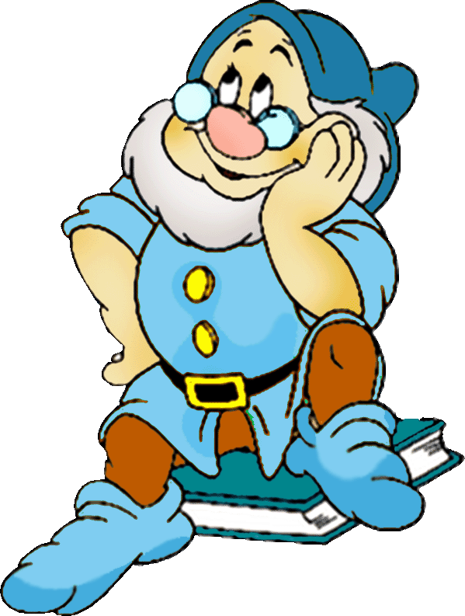
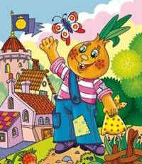
Сказки Дж. Родари
Как переводится с итальянского
имя «Чиполлино»?
1
«ОГУРЕЧИК»
«ЛУКОВКА»
«ПЕРЧИК»

Slide 22


Сказки Дж. Родари
Какую из этих сказок написал Джанни Родари?
2
«ПУТЕШЕСТВИЯ
ГУЛЛИВЕРА»
«ПУТЕШЕСТВИЕ
ГОЛУБОЙ СТРЕЛЫ»
«ПУТЕШЕСТВИЕ
СИНДБАДА»

Slide 23
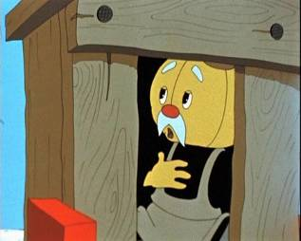
Сказки Дж. Родари
Как звали героя, который каждый год покупал по кирпичу, чтобы построить собственный дом.
3
КУМ АРБУЗ
КУМ ТЫКВА
КУМ ОГУРЕЦ

Slide 24
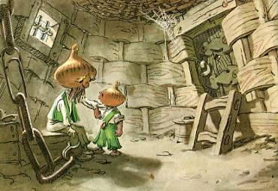
Сказки Дж. Родари
Как звали отца Чиполлино?
4
ЧИПОЛЛОНЕ
ЧИПАЛЛОТО
ЧИПАЛЛУНЕ

Slide 25

Сказки Дж. Родари
В какой сказочной стране побывал Джельсомино?
5
В СТРАНЕ ВРЕДИН
В СТРАНЕ ЯБЕД
В СТРАНЕ ЛЖЕЦОВ

Slide 26

Сказки Дж. Родари
Как называется сказка
Джанни Родари?
6
«ПРЯНИКИ С НЕБА»
«КОНФЕТЫ С НЕБА»
«ТОРТ С НЕБА»

Slide 27




Слайд 1 – фон, художник А. Лебедев
Слайд 4 – "Дюймовочка"
Слайд 8 – "Свинопас"
Слайд 9 – "Расмус-бродяга"
Слайд 10 – "Малыш и Карлсон"
Слайд 11 – "Малыш и Карлсон"
Слайд 12 – "Малыш и Карлсон"
Слайд 13 – "Пеппи Длинныйчулок"
Слайд 14 – "Эмиль из Лённеберги"
Слайд 16 – "Золушка"
Слайд 18 – "Кот в сапогах"
Слайд 21 – "Чипполино"
Слайд 22 – "Путешествие Голубой стрелы"
Слайд 23 – "Чипполино"
Слайд 24 – "Чипполино"
Слайд 25 – "Джельсомино в стране Лжецов"
Слайд 26 – "Торт с неба"
Слайд 5 – Герда, иллюстрации Бенвенути/ Х.К. Андерсен/ Снежная королева и другие сказки/ Первая Образцовая типография/ Москва, 1993г.
Слайд 3, 6 – иллюстрации В. Смирнова/ Х.К. Андерсен/ Самые красивые сказки/ Москва, «Махаон», 2008
Слайд 7 – иллюстрации В.М.Крамина, О.Ю.Горбушина, Н.В.Кузнецовой/ серия «Сказка за сказкой» /Сказки Х.-К. Андерсена/перевод А.В. Ганзена/ Москва, «Самовар», 2007
Слайд 15 – иллюстрации Ю.А. Щетинкиной/ Сказки для девочек/ Москва, «Росмэн», 2008
Слайд 17, 19, 20 – иллюстрации В.М. Краминой/ серия «Сказка за сказкой» /Ш.Перро/ Волшебные сказки Ш. Перро/ Москва, «Самовар», 2007

